Slide 1
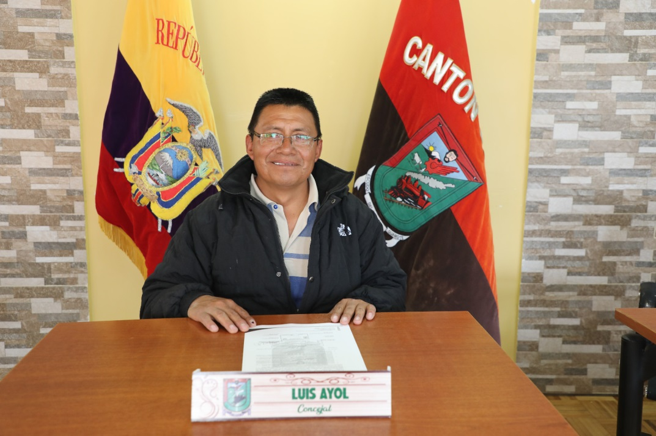

RENDICIÓN DE CUENTA
AÑO FISCAL 2023
CONCEJAL DEL GADMCG
Mayo 15 del 2023,al Diciembre 31 del 2023

Slide 2
ANTECEDENTES:
Resolución No. CPCCS-PLE-SG-069-2021- 476. aprobada el 10 de marzo del 2021. Ing. Sofia Almeida Fuentes, Mgs. Presidenta del Consejo de participación Ciudadana y Control Social.
Art.58 de la COOTAD.- Estarán obligados a rendir cuentas a sus mandantes.

Slide 3
Informar a la ciudadanía las actividades de Legislación y Fiscalización realizada desde 15 de mayo de 2023 hasta 31 de Diciembre del 2023.
OBJETIVO:

Slide 4
COMISIONES ENCARGADAS
Comisión De Planificación y Presupuestos
Comisión de Plazas
Comisión de Mercados y Camal

Slide 5
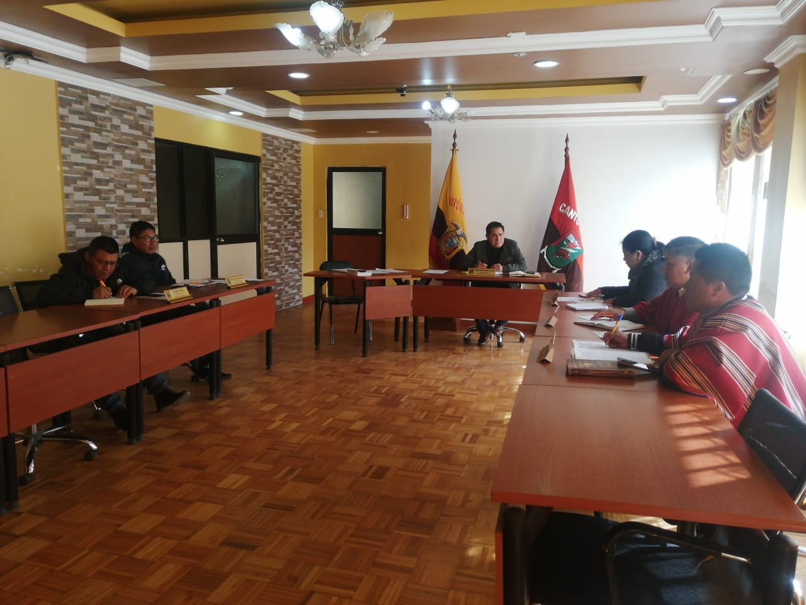
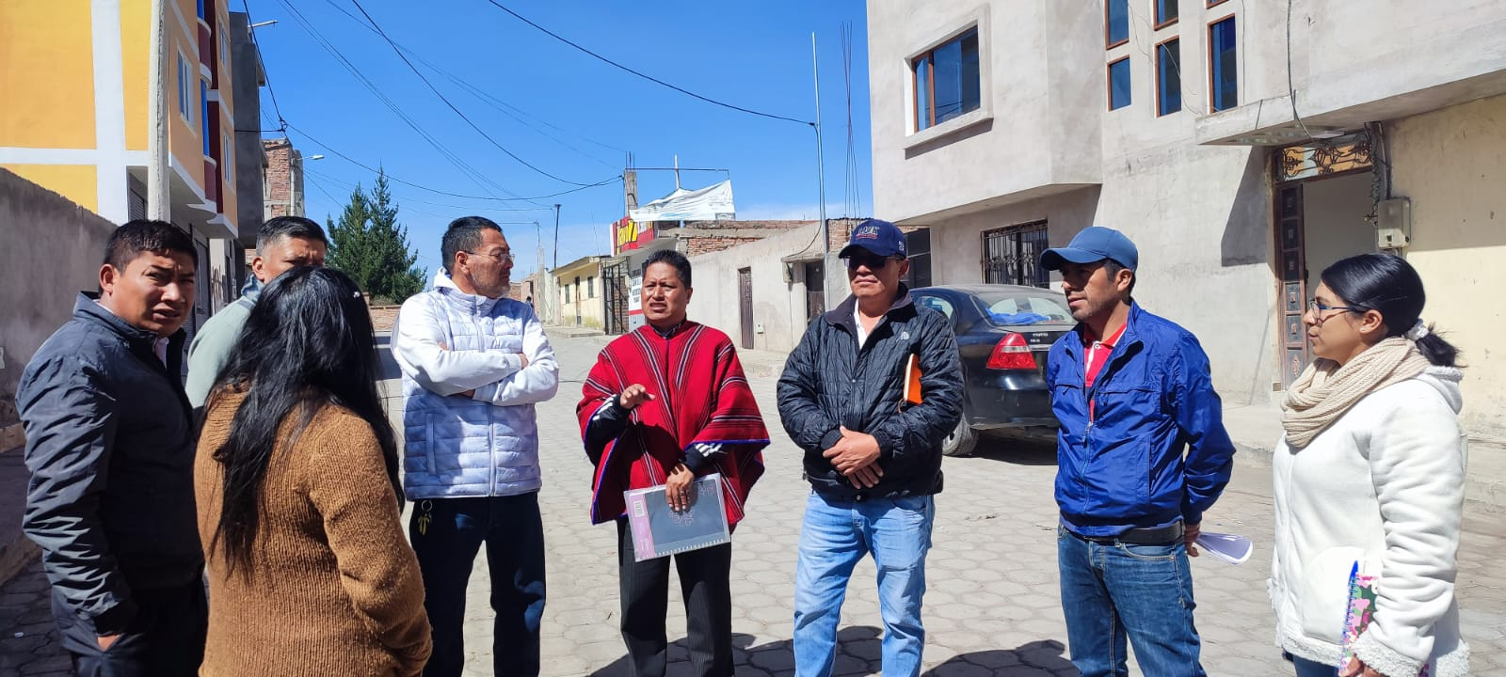
Plazas y Mercados:
¯Elaboración de Ordenanzas de Plazas y Mercados
¯Reuniones constantes de evaluaciones con el Administrador de Plazas y Mercados y Comisario

Slide 6
Otras Actividades:
Delegaciones
Fiscalización de Obras en las Comunidades
Visitas sobre Proyectos

Slide 7
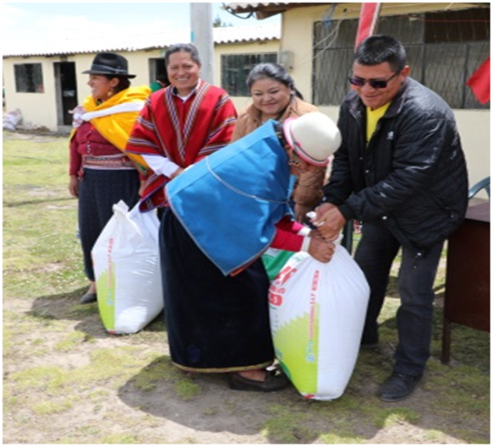
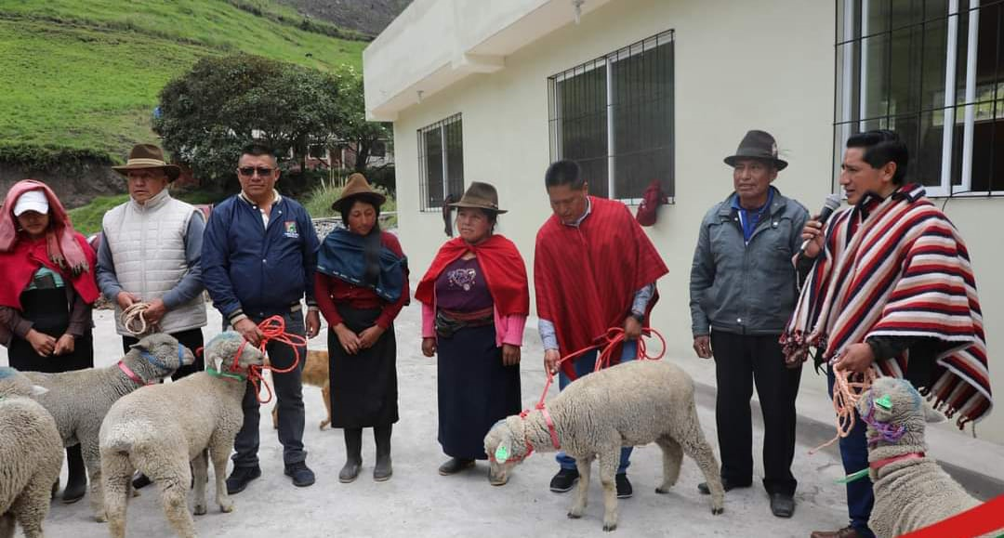
Entrega de Proyecto Fomento Productivo (bovinos, ovinos,pastizales,abonos etc..)

Slide 8
CONCLUSIONES
He dado cumplimiento a lo que establece, la Normativa Legal Vigente en cuanto a mis atribuciones como Concejal.
He apoyado con mi voto favorable a todos los proyectos que se han presentado en beneficio del Cantón

Slide 9
GRACIAS POR SU ATENCIÓN
Luis Ayol
CONCEJAL DEL GADMCG

